Slide 1

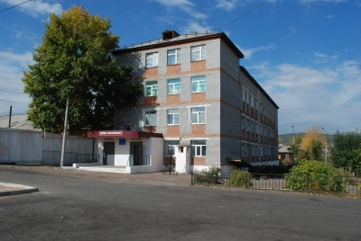
IV ВСЕРОССИЙСКИЙ ПЕДАГОГИЧЕСКИЙ КОНКУРС
«ВОСПИТАНИЕ ПАТРИОТА И ГРАЖДАНИНА РОССИИ 21 ВЕКА»
Рассказ о выпускнике нашей школы,
о герое Афганистана
Виктор Капустин: солдатский долг и злая ирония судьбы
          Автор: Серебров Данил
          ученик 1А класса
          МАОУ «СОШ №38 г.Улан-Удэ»
          Руководитель: Сонголова О.Б.

Slide 2
Там за рекой есть горный перевал
За перевалом – серпантин дороги, Дорогой той, наш полк входил в Афган,
Когда был ночью поднят по тревоге
И мы тогда зеленые совсем
Еще безусые в погонах мальчуганы,
Не понимали для чего – зачем
Заходим мы на территорию Афгана

Slide 3

Несколько десятков лет назад 12 декабря 1979 года было принято решение о вводе Советских войск в Кабул.
Войска вошли в Афганистан с целью поддержать дружественный режим и были намерены уйти максимум через год. Но изначальный план обернулся долгой войной, ценой которой были большие потери.
Война в Афганистане длилась почти 10 лет, погибло более 15051 наших солдат, из них 14427 бойцов Вооруженных сил, которые погибли как в результате боевых ранений, так и от несчастных случаев и болезней

Slide 4
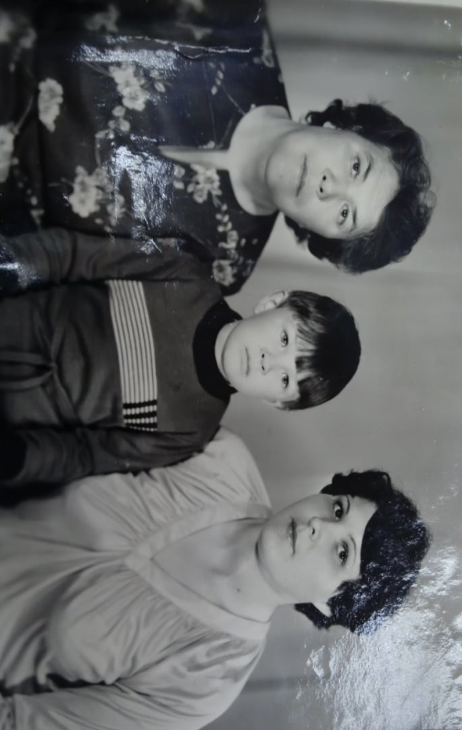
.
В дружной семье Капустиных 3-его января 1963 г. в Иркутской области Шестаково-Нижнеилимском районе в селе Затопляемое родился Виктор. Родители Виктора-мама- Людмила Степановна, отец- Владимир Ерофеевич были счастливы.
В семье воспитывалось двое детей Виктор и его сестра Татьяна. Отец умер рано, когда Вите было 6 лет. Мать воспитывала детей одна.
.

Slide 5
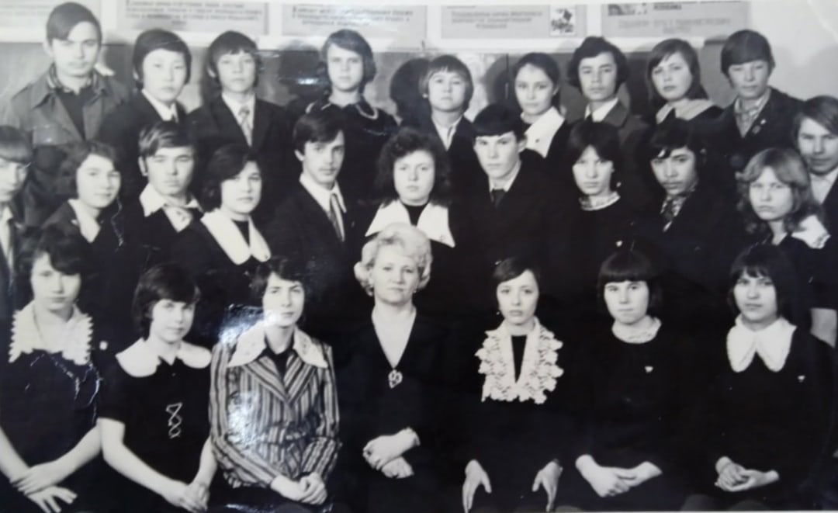
В 1970 году он поступил в первый класс, в школу №21 города Улан-Удэ в посёлке Кирзавод.
В 5 классе обучение продолжил в школе №38, так как предыдущая школа была начальной.
По воспоминаниям учительницы, активно занимался спортом: баскетболом, лыжами, футболом

Slide 6
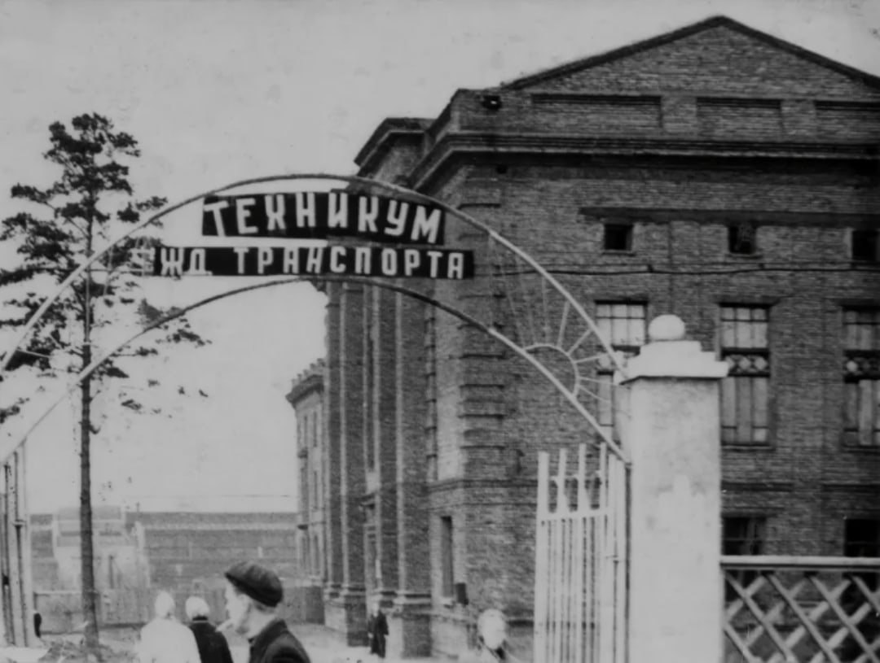
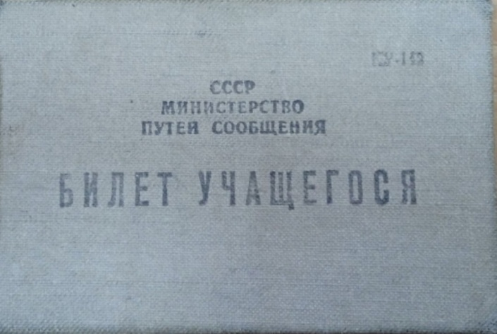
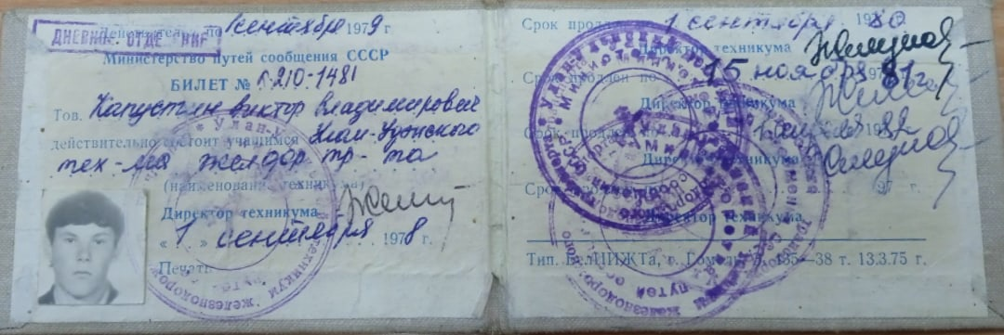
.
В 1978 году после окончания школы поступил в техникум Железнодорожного транспорта на отделение «Мосты и искусственные сооружения».

Slide 7
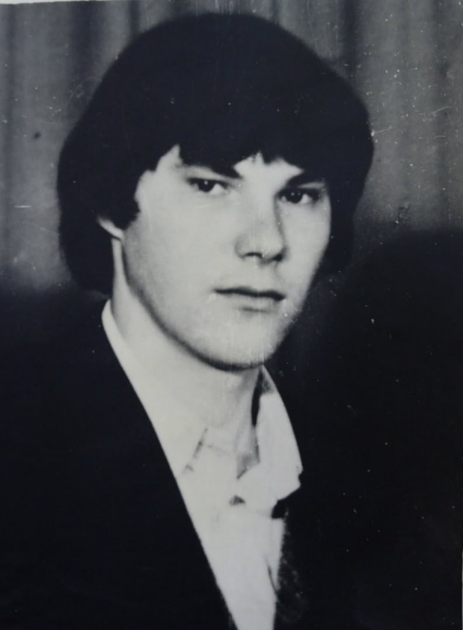
В 1982 году после окончания техникума Виктора Капустина призвали в Вооруженные Силы СССР

Slide 8
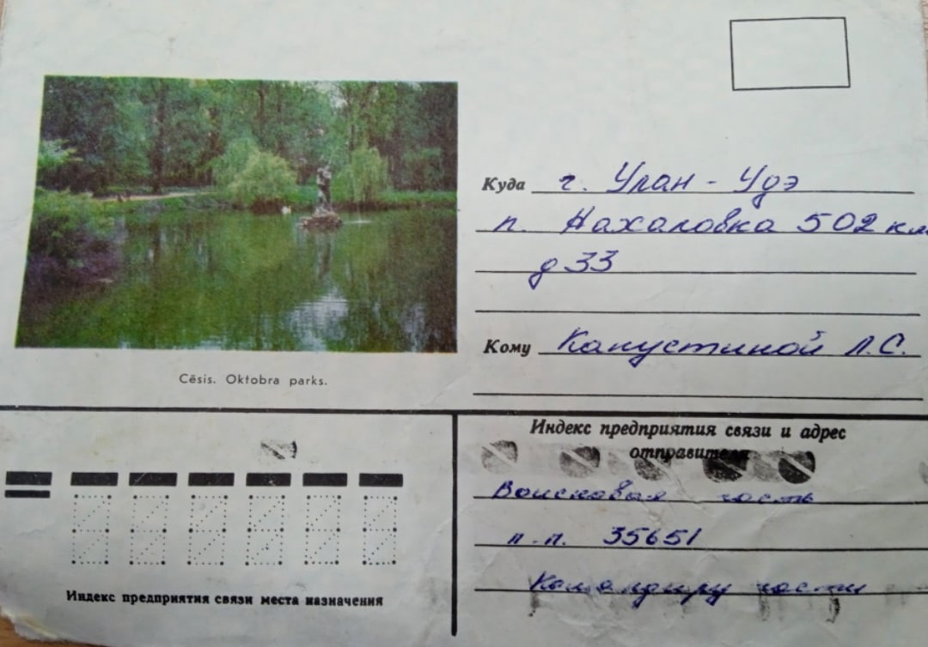
Во время службы Виктор часто писал маме.
«Здравствуй ,моя дорогая , любимая мама. Получил несколько писем… Ты ведь, знаешь ,не все можно изложить в письме. Скучаю очень по тебе . У меня все хорошо как ,как ты там ?...»

Slide 9
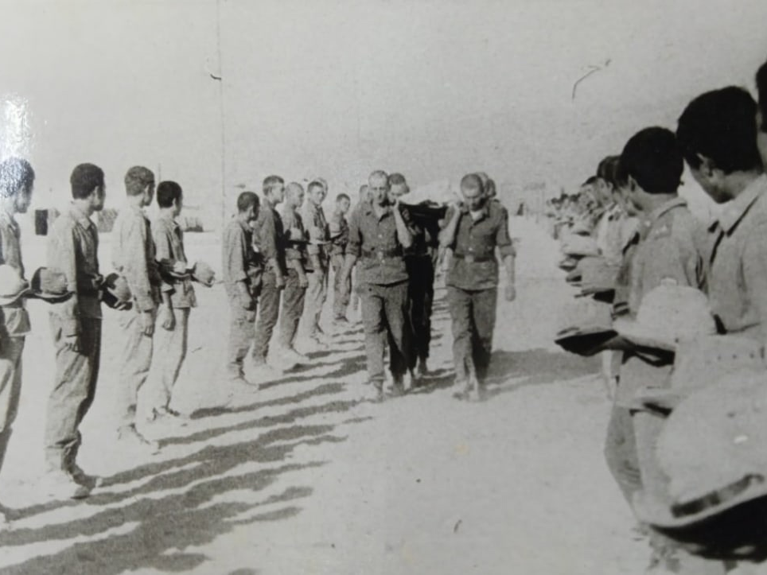
.
Отряд попал в засаду ,в ходе перестрелки Виктор получил тяжелое ранение ,не покинул поле боя ,а выполнял свой долг до конца.

Slide 10
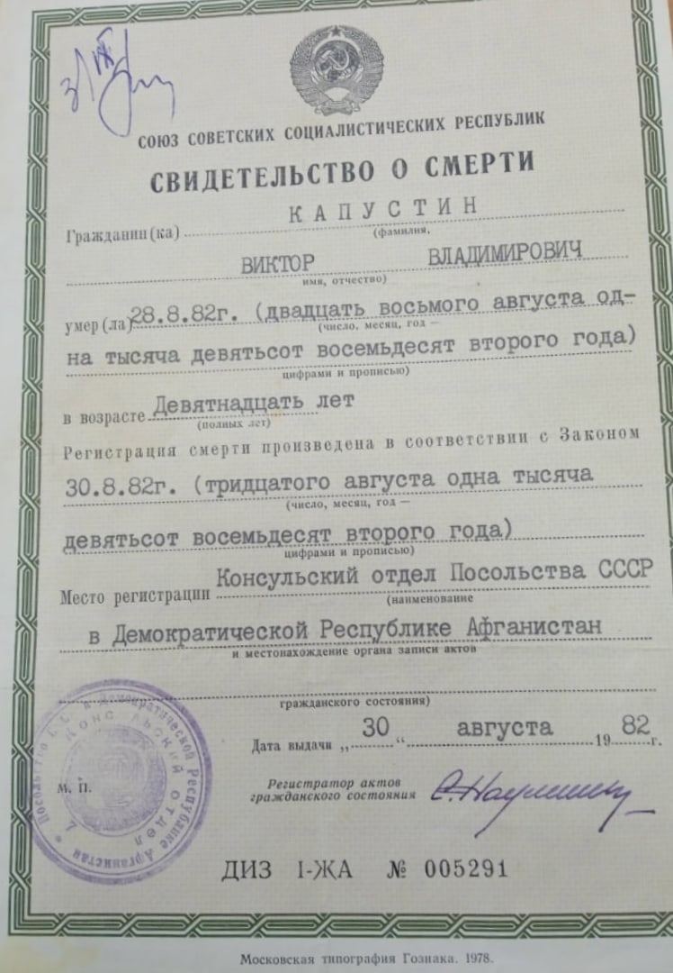
28 августа 1982 Виктор погиб.
С большой любовью и старанием я работал над проектом.
Я очень горжусь своим земляком, выпускником нашей школы, который достойно прошел эту страшную войну и с честью выполнил свой долг перед Отечеством на чужой земле!!!

Slide 11
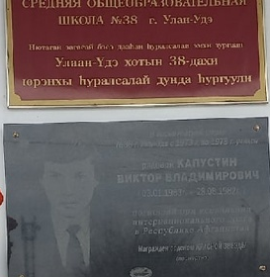
.
8 октября 2021 года в нашей школе состоялось открытие мемориальной доски Виктору Капустину с участием сослуживцев Виктора, членами Боевого Братства.

Slide 12

.
.

